Slide 1
FlowTracking Grupo 09

Slide 2
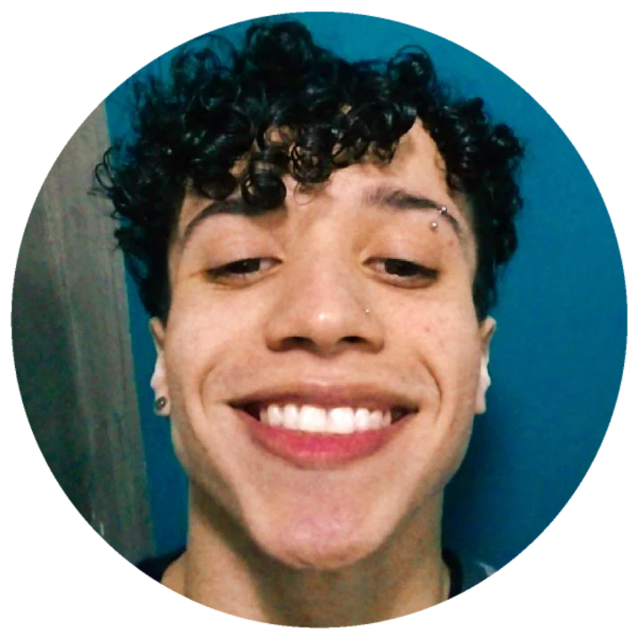

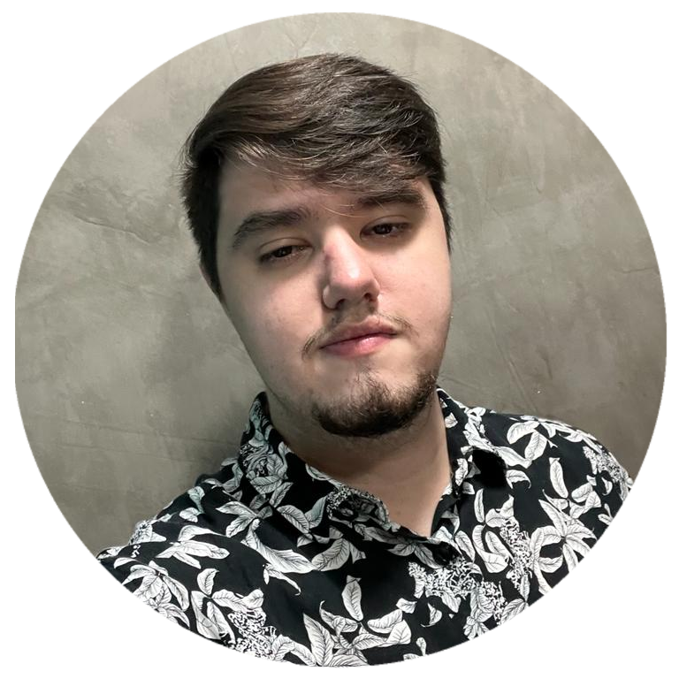
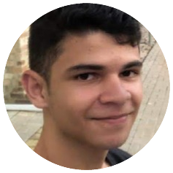

Equipe
Matheus Alves de Oliveira Desenvolvedor
Jovem desenvolvedor que busca trazer grandes inovações no mundo tecnológico.
Vinicius Soares de Souza Desenvolvedor
Jovem desenvolvedor que busca trazer grandes inovações no mundo tecnológico.
Miguel Augusto Sousa Mendes Desenvolvedor
Jovem desenvolvedor que busca trazer grandes inovações no mundo tecnológico.
Alysson Almeida Santos
Desenvolvedor
Jovem desenvolvedor que busca trazer grandes inovações no mundo tecnológico.

Slide 3




Contextualização
Qual nosso objetivo?
Qual o problema?
O que fazemos e quem somos?
Qual nossa visão?

Slide 4




Diagrama de visão de negócio
1. Acesse nosso site
3. Cadastre sua empresa e
Funcionários
2. Faça uma simulação
4. Agende a instalação de
nosso produto

Slide 5



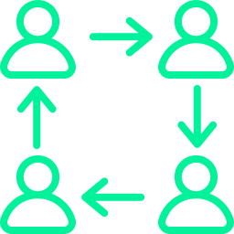
Diagrama de visão de negócio
5. Tenha acesso a
nossos dados
7. Tome decisões a partir do
fluxo e dados disponibilizados
6.Veja o fluxo de pessoas
8. Aplique suas novas políticas e veja o resultado acontecer!

Slide 6








Formação da equipe
Matheus Alves de Oliveira(Slides, Doc)
Vinicius Soares de Souza(Doc)
Matheus Alves de Oliveira(Index)
Alysson Almeida dos Santos(Cadastro)
Miguel Augusto Sousa Mendes(Dashboard)
Vinicius Soares de Souza(Index, Login)
Vinicius Soares de Souza(API Login)
Alysson Almeida dos Santos(API Cadastro)
Matheus Alves de Oliveira(API Arduino/Sensor)
Miguel Augusto Sousa Mendes(API Dashboard(Gráficos))
Alysson Almeida dos Santos(Modelagem)
Miguel Augusto Sousa Mendes(Modelagem, Script)
Vinicius Soares de Souza(Script)
Matheus Alves de Oliveira(Script)
Utilizado pela equipe inteira
Distribuição;
Priorização;
Organização;
Classificação;

Slide 7

Organização
Metodologia ágil (Scrum)
Reuniões semanais;
MVP semanal;
1 Scrum master;
1 P.O por semana;
Desenvolvimento incrementado;
Desenvolvimento interativo entre a equipe;
Priorização;
Classificação;

Slide 8




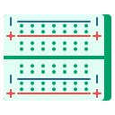









Diagrama de Solução
Estação
Passageiros
Sensores
Passageiros da estação
Passagem por sensor
Nome sensor: TRC5000.
Tensão de operação: 5VDC.
Corrente máxima: 60 mA.
Comprimento de onda: 950nm.
Distância de detecção(máxima): 25mm.
Arduino UNO
Protoboard 400 Pontos
Tensão de operador: 5V
Tensão de entrada Recomendada: 7-12V
Tensão de entrada Máxima: 6-20V
Pinos I/O Digitais: 14
Pinos digitais: 6
Pinos entradas analógicos: 6
Pontos de conexão: 400
Tensão Máxima: 500V Ac por minuto;
Faixa de Temperatura: -20°C a 80°C;
Possui 2 barramentos laterais interligados;
Dimensões: 55mm(L) X 10mm(A) X 83mm(C)
Peso: 46g
Conector
Banco de dados
Empresa cliente dona dos telões
Coleta de dados
Banco de dados RELACIONAL
Armazenamento mínimo: 250GB
Linguagem: SQL Server
Servidor Nuvem
Coleta de dados
Hospedado em NUVEM (Microsoft Azure)
Dados coletados pelo sensor TRC500;
Conectados em Arduino UNO e Protoboard 400 Pontos;
Envio de dados
Conexão do banco de dados
Passagem pelo firewall
Entrada no site
Pagina Dashboard
Dashboard
Tecnologias:
Gráficos(CHARTJS);
API de captação de dados(NODEJS).
Cliente deve ter conexão a internet
Site
Firewall
Conexão com internet
Nome: Fortinet Fortigate FG-40F
Firewall: 5 Gbps
IPS(Sistema de Prevenção de Intrusão): 1Gbps
NGFW: 800mbps
Proteção contra ameaças: 600 Mbps
Navegadores que se pode utilizar:
Google Chrome;
Internet Edge;
Mozilla Firefox;
Opera.
Tecnologias:
Linguagens: HTML, CSS, JS, NODEJS;
API Cadastro e Login(NODEJS);
Dashboard(CHARTJS).
Cliente
Analise de dados
Empresa Administradores de anúncios e telões.
Roteador: TP-Link TL-WR940N
Voltagem: 110V
Cabeamento: RJ-45
Distancia de cabeamento: 50M
Velocidade mínima: 100MBs
Frequência mínima de roteador: 2,4GHz

Slide 9
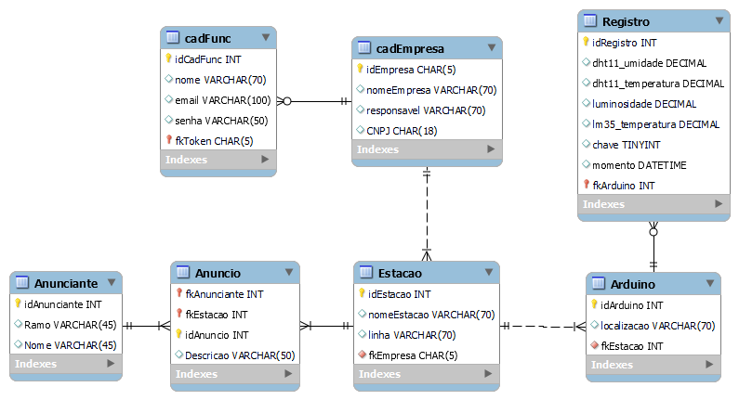
Modelagem

Slide 10
Analytics e Quartis
Mínima
1º Quartil
Mediana
3º Quartil
Máxima
Cor de Alerta
-1.000P/H
2.000P/H
3.000P/H
4.000P/H
5.000P/H
Passagens
Desc. Alerta
Péssimo fluxo
Pouco fluxo
Fluxo moderado
Bom fluxo
Ótimo fluxo
(Iniciar leilão)
1.999P/H
2.999P/H
3.999P/H
4.999P/H
+5.999P/H
Faixa Alerta

Slide 11
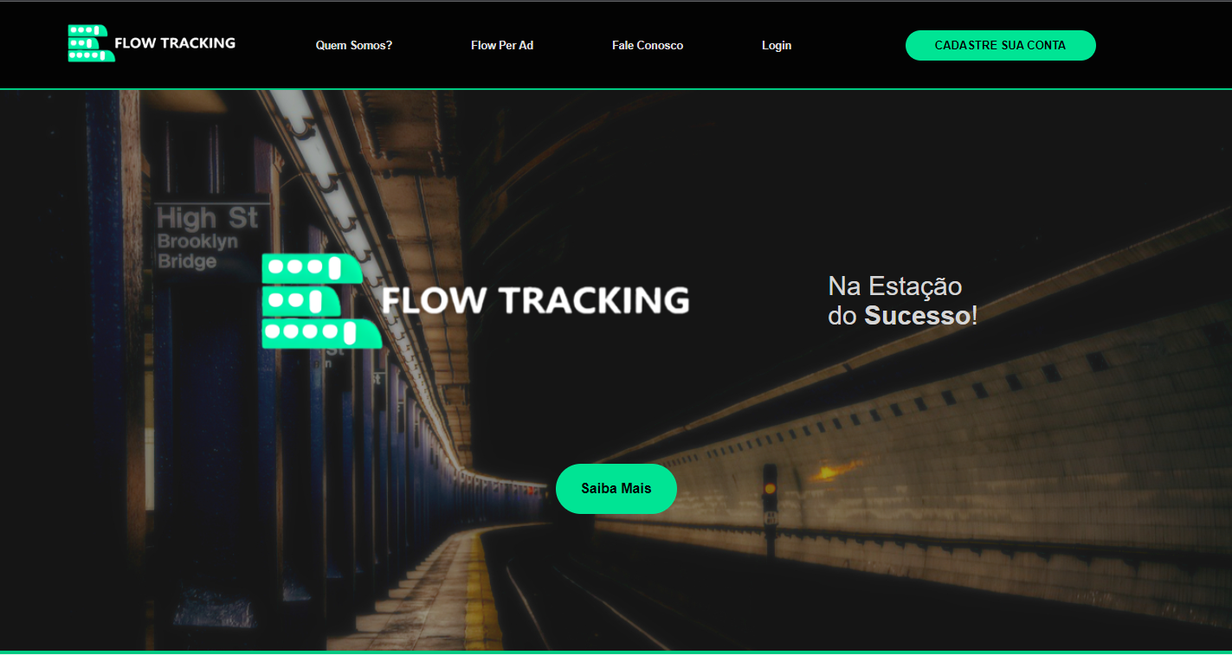
Site oficial

Slide 12
Conclusão
A FlowTracking visa trazer um maior aproveitamento de seus serviços disponibilizados utilizando o fluxo dentro da estação onde sua empresa atua. Esperamos atender as suas necessidades de empresa de marketing.

Slide 13
Dificuldades:
Dashboard;
API’s (Dashboard e Arduino);
Organização;
Aprendizados:
Trabalho em equipe;
Comunicação;
Flexibilidade;

Slide 14
Agradecimentos
Equipe de P.I
Equipe de sócio
Companheiros de sala
Rover;
Rafael;
Brandão;
Fernanda;
Dan;
Marcela;
Todos os integrantes que compõem a sala 1ADSA;

Slide 15
Obrigado pela atenção!
Alguma questão?

